Slide 1






Thứ năm ngày 22 tháng 1 năm 2024
Toán
Notes:
Hương Thảo – Zalo 0972115126

Slide 2






Slide 3



Các bạn hãy thực hiện phép tính 3 628 + 4 845 vào bảng con và nêu cách tính nhé!
3 628
4 845
+
8
4
7
3

Slide 4
Các bạn hãy thực hiện phép tính 4252 + 5284 vào bảng con và nêu cách tính nhé!
4 252
5 284
+
9
5
3
6

Slide 5


Slide 6
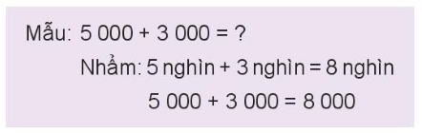


1
Tính nhẩm (Theo mẫu)
a) 6000 + 2000
b) 3000 +4000
c) 5000 + 4000
d) 1000 + 9000

Slide 7
a) 6000 + 2000
Nhẩm: 6 nghìn + 2 nghìn = 8 nghìn
6000 + 2000 = 8000
b) 3000 + 4000
Nhẩm: 3 nghìn + 4 nghìn = 7 nghìn
3000 + 4000 = 7000
c) 5000 + 4000
Nhẩm: 5 nghìn + 4 nghìn = 9 nghìn
5000 + 4000 = 9000
d) 1000 + 9000
Nhẩm: 1 nghìn + 9 nghìn = 10 nghìn
1000 + 9000 = 10000

Slide 8

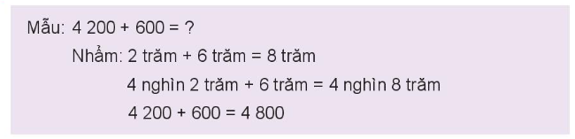
2. Tính nhẩm (Theo mẫu)
a) 3200 + 700
b) 5000 + 500
c) 8600 + 200
d) 6100 + 800

Slide 9
a) 3200 + 700
Nhẩm: 2 trăm + 7 trăm = 9 trăm
3 nghìn 2 trăm + 7 trăm = 3 nghìn 9 trăm
3200 + 700 = 3900
b) 5000 + 500
Nhẩm: 0 trăm + 5 trăm = 5 trăm
5 nghìn + 5 trăm = 5 nghìn 5 trăm
5000 + 500 = 5500

Slide 10
c) 8600 + 200
Nhẩm: 6 trăm + 2 trăm = 8 trăm
8 nghìn 6 trăm + 2 trăm = 8 nghìn 8 trăm
8600 + 200 = 8800
d) 6100 + 800
Nhẩm: 1 trăm + 8 trăm = 9 trăm
6 nghìn 1 trăm + 8 trăm = 6 nghìn 9 trăm
6100 + 800 = 6900

Slide 11
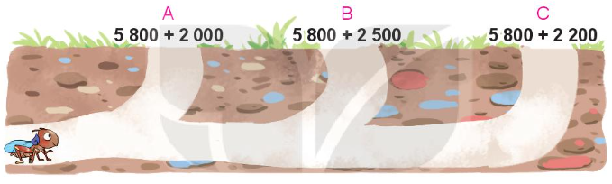
3
Dế mèn sẽ đến cửa hàng ghi phép tính có kết quả lớn nhất. Dế mèn sẽ đến cửa hàng nào?
A: 5800 + 2000 = 7800
B: 5800 + 2500 = 8300
C: 5800 + 2200 = 8000
Vì 7800 < 8000 < 8300 nên dế mèn sẽ đến cửa hàng B.

Slide 12
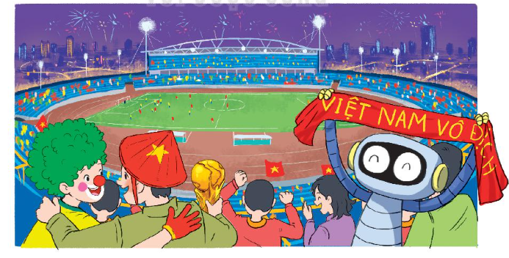
4
Trong một trận bóng đá, số khán giả ở khán đài A là 4 625 người. Số khán giả ở khán đài B nhiều hơn số khán giả ở khán đài A là 438 người. Hỏi số khán giả ở cả hai khán đài là bao nhiêu người?
Notes:
Hương Thảo – Zalo 0972115126

Slide 13
Tóm tắt
Khán đài A: 4 625 người
Khán đài B: nhiều 438 người
Cả hai: …. người?
Bài giải
Số khán giải ở khán đài B là
4 625 + 438 = 5 063 (người)
Số khán giả ở cả hai khán đài là
4 625 + 5 063 = 9 688 (người)
Đáp số: 9 688 người

Slide 14







